Slide 1
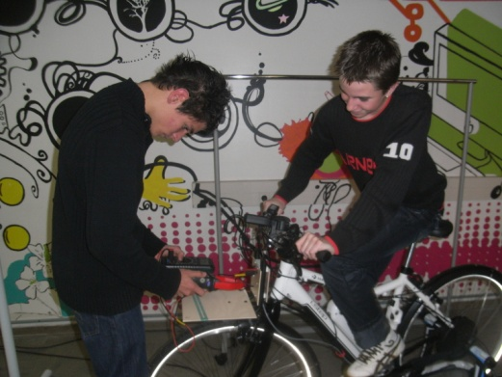
Les Parcours d’Exploration
en classe de Seconde
au lycée Henri LORITZ
Nancy
Notes:
Séminaire SI – CIT
10 mai 2011
Lycée Raspail - Paris

Slide 2
Bac
STI2D
Bac
S
SVT
Sciences Appliquées
Parcours Expérimental de CIT+SI
ITEC
CIT+SI
3h
SA
3h
EE
CIT
Sciences et Techniques du Numérique
Parcours Expérimental de MPS
Bac
S
SI
SIN
Phys
SI
IR
Phys
STNum 1,5h
MPS1,5h
Maths
SEnv
SVT
SEnv : Sciences Environnementales
DD
3h
IR : Informatique et Réseaux
Développement Durable Parcours Expérimental de CIT+SI
Les Enseignements d’Exploration au lycée Henri LORITZ
Notes:
Nous nous sommes donc attaché à soumettre aux élèves de collège et à leur famille une offre multiple destinée à leur faire découvrir les voies :
STI2D, S-SI, S-SVT.
Cette offre est centrée sur l’Enseignement d’Exploration SI et sur les enseignements scientifiques Mathématiques et Physique :
en associant SVT aux Maths et à la Physique nous obtenons MPS
en y associant Informatique et Réseaux (IRIS) nous obtenons le Parcours Expérimental de MPS, STNum
en associant l’enseignement de Physique à SI, nous obtenons le Parcours Expérimental DE CIT+SI, SA
en y associant les Sciences Environnementales, Senv, nous obtenons le Parcours Expérimental de CIT+SI, DD
CIT sera proposé, tout en nous efforçant d’amener l’élève et sa famille à opter pour le couple CIT+SI

Slide 3
Parcours d’Exploration
Vœux dossier
CIT+SI
MPS
Inscription (juin)
CIT+SI
DD
Parcours Expérimental
SA
Parcours Expérimental
MPS
STNum
Parcours Expérimental
Ens
Expl
1
SES (Sciences Économiques et Sociales)
ou
PFEG (Principes Fondamentaux de l’Économie et de la Gestion)
1,5 h
Ens
Expl
2
CIT
+
SI
DD
SA
MPS
STNum
1,5 h
Ens
Expl
3
3 h
Les Enseignements d’Exploration au lycée Henri LORITZ
Notes:
Les Parcours d’Exploration seront définis par l’association des enseignements d’Exploration 1, 2 et 3.
Comme le prévoit la réforme, l’élève pourra choisir en Enseignement d’Exploration 1 SES ou PFEG.
A la rentrée 2010, 2/3 des élèves ont choisi SES.
Les deux Parcours d’Exploration Institutionnels sont :
MPS
et CIT + SI
Les Parcours d’Exploration Expérimentaux sont au nombre de 3 :
STNum, Parcours Expérimental de MPS
DD, Parcours Expérimental de CIT+SI
SA, Parcours Expérimental de CIT+SI
Les sigles des parcours expérimentaux seront à préciser lors de l’inscription au mois de juin.
Par contre au moment des vœux sur le dossier d’orientation, seuls les sigles institutionnel définissant les parcours originaux devront être utilisés :
CIT
SI
ou MPS

Slide 4
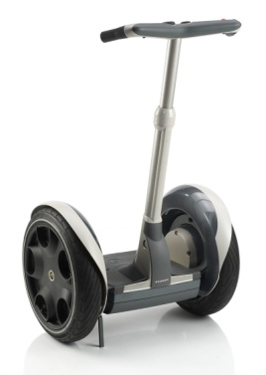
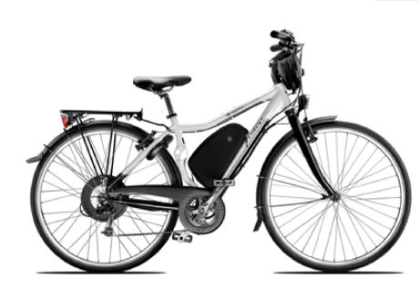
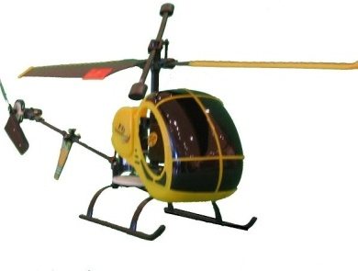
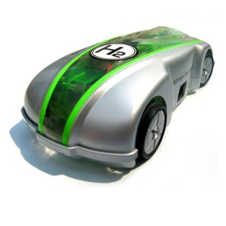
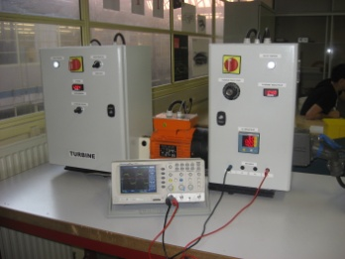
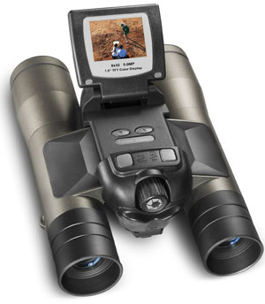
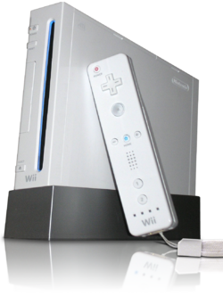
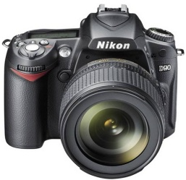
> La mobilité les transports individuels et collectifs
> L’énergie le stockage et la distribution
Vélo à assistance électrique
Segway
Hélicoptère
Voiture à hydrogène
Production d’énergie
> La culture et les loisirs le son et l’image, les jeux vidéo
Appareil photo numérique
Jumelles numériques
Console de jeux
CIT-SI
Les thèmes SI – CIT proposés à la rentrée 2010
Notes:
Pour nous il ne faisait aucun doute que l’augmentation de l’attractivité de CIT et de SI devait passer par une liste de thèmes éloquente et éclectique.
Ainsi l’élève devient acteur de son parcours d’exploration par un choix construit et non imposé des 3 thèmes et du projet à étudier.
Bien entendu, les thèmes proposés sont regroupés autour des thématiques figurant au BO du 29 avril 2010.
Notre ambition est de proposer in fine 24 thèmes.
Pour l’année 2010, 16 thèmes ont été proposés; 8 nouveaux seront développés en 2011.

Slide 5
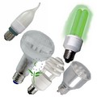
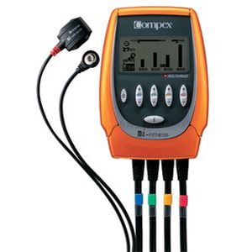
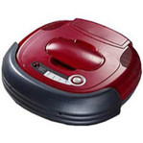
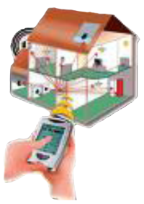
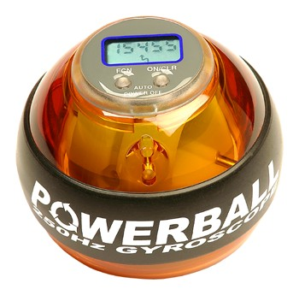
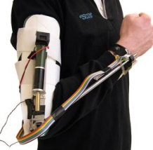
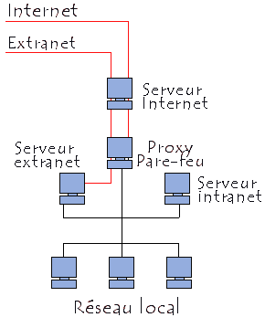
> La santé la gestion du handicap et la rééducation
> L’habitat la domotique
Robot aspirateur
Sources lumineuses
Stimulateur musculaire
Orthèse
Power Ball
> La communication
les réseaux
Maison intelligente
> Les biens et services du virtuel
les services en ligne
@-Services
Intranet-Internet
CIT-SI
Les thèmes SI – CIT proposés à la rentrée 2010
Notes:
Pour tous les thèmes proposés, nous mettons à disposition des élèves le matériel en état de marche mais également démonté, permettant les manipulations, la mise en œuvre, les essais, …

Slide 6
Réalisation : 4 séances de 3h en Groupe de 4 à 5 élèves
Projet mis en place en 3 temps
Restitution des Travaux
du Groupe en 15 mn
Réalisé sur 10 semaines
 |  |  |  | Restitution | Initialisation Projet |  |  |  |  | Restitution | Visite Entreprise | Choix Projet |  |  |  |  | Restitution | Conférence | Rencontre Projet |  |  |  |  |  |  |  |  |  | Présentation
Thème |  |  |  |  |  | Thème |  |  |  |  |  |  | Thème |  |  |  |  |  |  | Réalisation
1 |  |  |  |  |  | 2 |  |  |  |  |  |  | 3 |  |  |  |  |  |  | Projet
16 Thèmes proposés
en 2010
3 thèmes choisis librement étudiés dans l’année
Création et Innovation Technologiques – Sciences de l’Ingénieur
CIT-SI
Le déroulement de l’année
Notes:
Plusieurs temps forts rythment l’année.
Tout d’abord, parmi les 16 thèmes proposés, 3 seront étudiés. Chaque thème est étudié en 4 séances de 3h par groupe de 4 à 5 élèves. La 5ème semaine est consacrée à la restitution des travaux par le groupe à l’ensemble de la classe en 15 mn.
Le projet, effectué également en groupe de 4 à 5 élèves, sera mis en place en 3 temps : l’initialisation, le choix et la rencontre.
l’initialisation : présentation de la démarche, les secteurs d’activité à privilégier, les moyens et ressources mis à disposition, …
le choix : constitution des groupes, exposé des motivations et des pistes de développement envisagées, …
la rencontre si elle est possible permettra un échange avec un acteur partenaire
sa réalisation se positionnera en fin d’année scolaire sur 10 semaines.
L’ouverture, qui se concrétisera par une visite d’entreprise et par la rencontre d’un chercheur via une conférence.

Slide 7
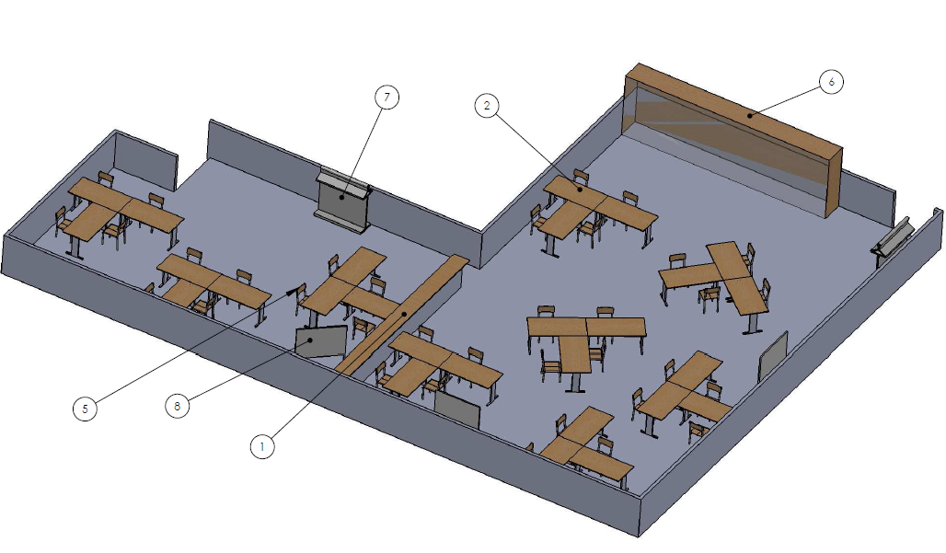
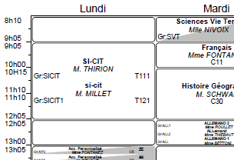
- 2 salles contigües et ouvertes - 9 pôles de travail
- 1 classe - 34 élèves - 2 enseignants
Emploi du temps classe 2nd3
> Sur chaque PC, pour un thème donné : - les activités S.I. du thème - les activités C.I.T. du thème - un dossier numérique ressources maquette numérique, dossier technique, notice d’utilisation, documents constructeur, liens internet, …
CIT-SI
L’organisation matérielle SI - CIT
Notes:
L’image de synthèse présente notre laboratoire réservé aux enseignements d’exploration SI et CIT.

Slide 8
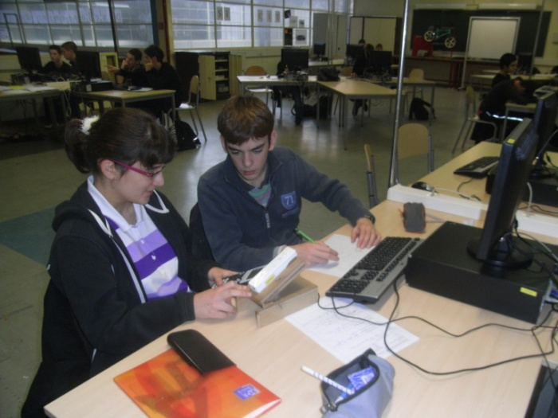
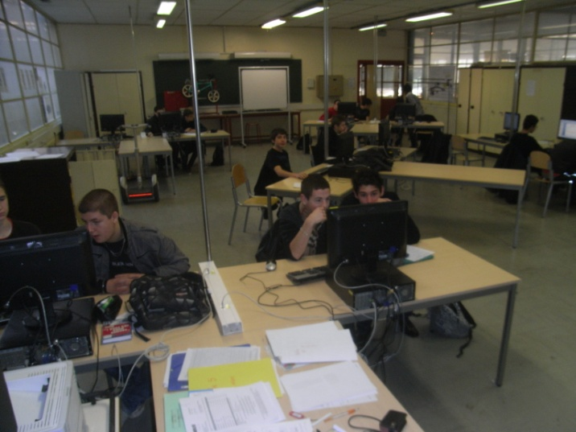
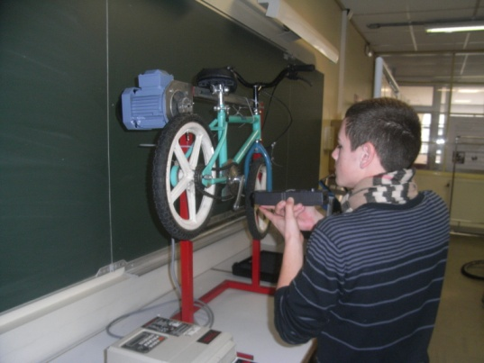
- Hypothèses - Recherche documentaire - Expérimentation - Lecture des résultats - Mise en forme, interprétation des résultats - Conclusion, validation des hypothèses - Compte rendu, communication
CIT-SI
Démarche d’investigation SI - CIT
Notes:
La préparation à la démarche de projet et à la classe de première repose sur l’apprentissage des méthodes de travail :
travail en petit groupe
travail en autonomie (l’enseignant ne dirige pas l’ensemble des élèves de la classe sur une seule et même activité)
mise en œuvre de matériel expérimental dans le respect des consignes et des règles de sécurité
interprétation des résultats d’expérience
communication écrite et orale

Slide 9
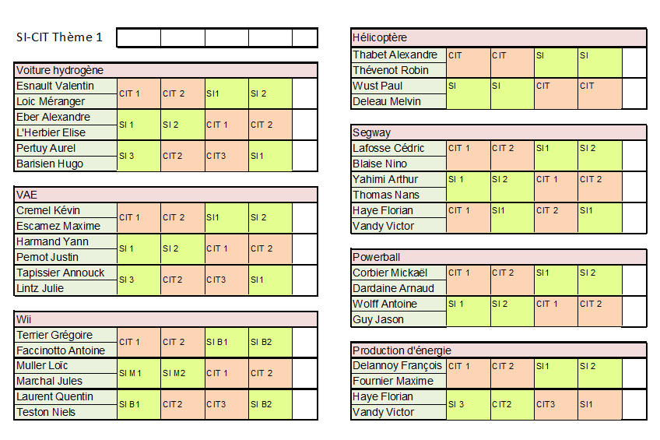
> 4 séances de travail > Des activités propres à chaque binôme > Calendrier communiqué en début de thème
Organisation pédagogique SI - CIT
CIT-SI
Notes:
Pour la classe donnée en exemple, les deux enseignants encadrent les 33 élèves répartis autour de 8 thèmes différents. Dans chaque thème, les activités sont croisées pour éviter un nombre d’élèves trop important travaillant sur un même matériel.
Pour chaque thème, l’enseignant dispose d’une « banque » de sujets (3 en SI, 3 en CIT). L’élève n’en réalisera qu’une partie (4 sur 6).
Cette organisation impose, pour les élèves, l’apprentissage de l’autonomie.

Slide 10
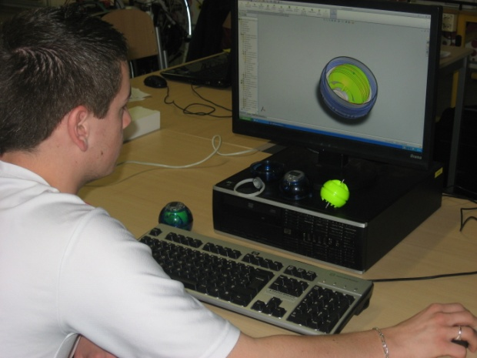
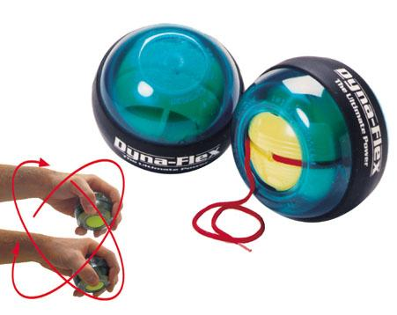
Thème 1 – Powerball
CIT 1 : Création de la PowerBall Produits concurrents et protection industrielle
Thème 2 – Consoles de jeux
CIT 2 : Imaginer une évolution de la PowerBall Dispositifs de lancement et phase créative
Thème 3 – V.A.E.
SI 2 : Analyse fonctionnelle Ergonomie, esthétisme, équilibrage et balourd
SI 1 : Etude cinématique Modélisation et mobilités
Projet – Aérodynamisme et consommation d’une voiture
Parcours de l ’élève Arnaud D.
CIT-SI
Notes:
L’élève a choisi d’aborder le thème « Powerball ». L’enseignant lui précise qu’il devra, avec son binôme, traiter dans l’ordre les activités CIT1, CIT2, SI2 et SI1.
CIT 1 : Recherches sur les produits concurrents et étude comparative
CIT 2 : Étude des techniques de lancement (démarrage) de la Powerball. Ensuite propositions d’évolution de la Powerball pour envisager la rééducation d’articulations autres que celles du poignet.
SI2 : Étude des fonctions techniques et fonctions d’estime de la Powerball.
SI1 : Étude cinématique. Voir la photo avec Powerball démontée et maquette numérique.

Slide 11
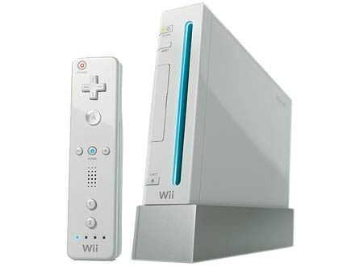
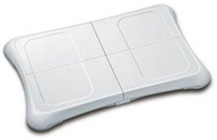
Thème 1 – Powerball
SI 1 : Etude des accéléromètres Etude technologique des contrôleurs de jeux.
SI 2 : Vérifier les performances de la Wiimote Qualités d’une mesure et limite de l’accéléromètre.
Thème 2 – Consoles de jeux
CIT 1 : Stratégie d’innovation dans l’entreprise Etude comparative, marché de la console de jeux.
Thème 3 – V.A.E.
CIT 2 : Démarche de conception Etapes et contraintes de la création de la Wii Balance Board.
Projet – Aérodynamisme et consommation d’une voiture
Parcours de l ’élève Arnaud D.
CIT-SI
Notes:
Le deuxième thème choisi est celui de la Wii.
SI1 : Quelle technologie permet de mesurer l’accélération sur la Wiimote ?
SI2 : Poursuite du travail réalisé sur l’activité SI1 avec utilisation d’un logiciel (développé en interne par un enseignant en CPGE à Loritz) permettant l’acquisition, la visualisation et l’interprétation du signal d’accélération de la Wiimote.
CIT 1 : Étude comparative avec la Xbox 360 et la Playstation 3
CIT 2 : La Wii qui était à la pointe de l’innovation fin 2006 est aujourd’hui dépassée. Quels sont les outils, les stratégies et la démarche d’innovation chez Nintendo ?

Slide 12
Thème 1 – Powerball
CIT 1 : Analyser le contexte et les contraintes Imaginer une campagne d’affichage pour le vélo en ville.
Thème 2 – Consoles de jeux
CIT 2 : Evaluation, améliorations Montrer l’intérêt d’une norme sur les VAE.
Thème 3 – V.A.E.
SI 1 : Vérifier les performances Evaluer puis comparer l’autonomie.
SI 2 : Fonctionnement en mode génération Distance à parcourir pour recharger la batterie.
Projet – Aérodynamisme et consommation d’une voiture
Parcours de l ’élève Arnaud D.
CIT-SI
Notes:
Le troisième thème choisi est celui du vélo à assistance électrique :
CIT 1 : Le contexte est relatif aux déplacements en ville (pollution, saturation des infrastructures, ..) Les contraintes sont liées à la sécurité des personnes, aux changement difficiles des habitudes et des mentalités.
CIT 2 : Des mesures d’intensité du courant permettent de vérifier le fonctionnement du moteur électrique et le respect de la norme NF EN 14764
SI1 : Par des mesures de la puissance électrique, et des relevés des caractéristiques de la batterie, l’élève va calculer l’autonomie du VAE et comparer avec les données du constructeur.
SI2 : Dans les descentes, le VAE permet de recharger la batterie. Quelle distance le cycliste doit-il parcourir pour recharger totalement la batterie ?

Slide 13
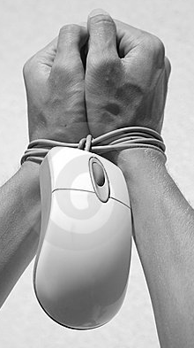
Pour l’élève :
Perspectives d’études
> Acquisition de méthodes de travail; > Implication dans une démarche de projet.
Gestion du temps
> Apprentissage de l’autonomie; > Travail sur la durée.
Environnement Numérique de Travail
> Au moment de l’expérimentation les élèves ont du mal à quitter le confort des recherches Internet ; > Internet offre la tentation de détournement d’activités.
Gestion de l’espace - Soif de gouter à toutes les activités : risque de dispersion; - Rangement du matériel; - Organisation du poste de travail.
Retour sur expérience
Notes:
Quel bilan est-il possible de tirer à ce stade de cette première année ?
Du point de vue de l’élève, de nombreux points positifs :
perspectives d’études : l’élève acquièrt en seconde les méthodes de travail qui seront celles des années de première et de terminale. Même remarque pour la démarche de projet qu’il devra mettre en œuvre dans la suite de sa scolarité.
Gestion du temps : entendons par « travail sur la durée » 4 à 5 séances de travail sur un thème. La démarche d’investigation chronophage justifie des séances de 3h00 pour mettre en œuvre le matériel.
Gestion de l’espace : L’élève apprend à organiser son poste de travail, à utiliser, respecter et ranger le matériel.
De nombreux élèves, attirés par les activités réalisées par les copains, se dispersent. Cette curiosité peut être saine mais reste préjudiciable au travail qui leur est demandé.
Environnement numérique de travail : Contrairement à ce que l’on pourrait penser sur l’habilité des élèves face aux nouvelles technologies, il leur reste beaucoup à apprendre sur l’utilisation d’un ENT (gestion des sauvegardes de fichiers par exemple). Les enseignements d’exploration ont donc toute leur place dans cet apprentissage.

Slide 14
Pour l’enseignant :
> Veiller à l’avancement des travaux.
> Corriger les inexactitudes
> Surveiller les stratégies de contournement
i = r . u
> Assister dans l’utilisation du matériel expérimental, des logiciels
> Aider, dépanner, expliquer
> Revenir sur le travail de la séance précédente
Retour sur expérience
Notes:
Le bilan que l’on peut tirer du point de vue des enseignants est le suivant :
Les séances de SI CIT sont denses et l’enseignant doit faire face à de nombreuses et diverses sollicitations.
Les enseignants ont parfois le sentiment de ne pouvoir faire face aux nombreuses sollicitations.

Slide 15
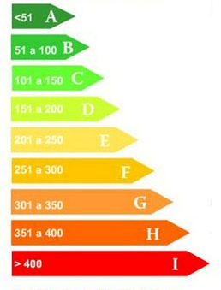
Evaluation des élèves
Communication
Compétences
Autonomie
Connaissances
Performances
Retour sur expérience
Notes:
L’évaluation porte sur de multiples critères.
Nous avons décidé d’évaluer avec des notes sur 20, et une moyenne en fin de trimestre portée sur le bulletin scolaire. Effectivement, l’évaluation est toujours source de motivation pour l’élève. Elle sert d’indicateur de réussite ou non.
Nous constatons souvent, un écart important entre les attentes des enseignants et les résultats présentés par les élèves.

Slide 16
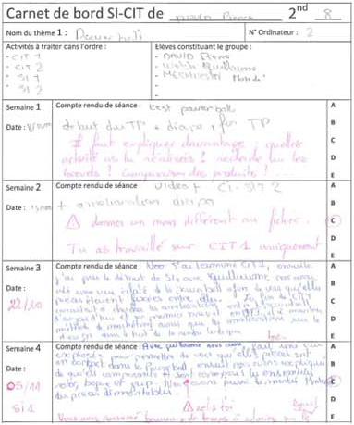
Carnet de bord de l’élève
Les consignes
Compte rendu succinct des activités de la séance
Une appréciation donnée par l’enseignant : - respect des consignes ; - pertinence des réponses ; - appropriation des documents ; - état d’avancement ; - implication, autonomie.
CIT-SI
Le suivi des activités SI - CIT
Notes:
Le carnet de bord permet à l’élève :
de garder une trace écrite de son parcours dans l’étude du thème.
de rédiger et de réfléchir en cours et en fin de séance, sur le déroulement des activités menées.
de percevoir l’adéquation ou l’écart entre le travail fourni et le travail attendu par l’enseignant.

Slide 17
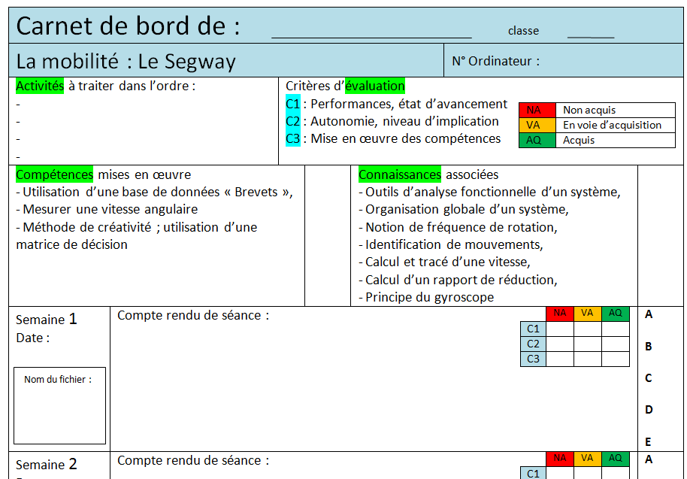
Amélioration du carnet de bord
Principales compétences mise en œuvre
Principales connaissances à acquérir
Critères d’évaluation
CIT-SI
Les axes de travail SI - CIT
Notes:
Après avoir tiré un premier bilan, l’équipe pédagogique s’est fixé des axes de travail qui sont, pour les principaux :
L’amélioration du carnet de bord. Nous visons plusieurs objectifs :
donner à l’élève une perspective des connaissances qu’il va aborder et lui indiquer qu’en manipulant ou en réalisant des recherches il apprend des notions nouvelles
lui éviter de passer à coté des principales compétences qu’il doit mettre en œuvre
être plus précis sur l’évaluation dont il fera l’objet
Pour préparer la prochaine rentrée, nous travaillons sur la réécriture de certains sujets qui se sont révélés, trop simples pour certains, trop complexes pour d’autres. Certaines questions ouvertes sont insuffisamment ciblées, …

Slide 18
Répartition des effectifs de Seconde
à la rentrée 2010
363 élèves inscrits dans les
5 Parcours d’Exploration
CIT+SI, SA, DD, MPS, STNum
90%
81%
Parcours apparentés CIT+SI
Parcours basés sur SI ou domaines de SI
Les Enseignements d’Exploration au lycée Henri LORITZ
Notes:
Début mai 2010, nous avons présenté la réforme de la classe de Seconde et nos 5 Parcours d’Exploration à 420 élèves de collèges.
Nous avons reçus approximativement 250 parents.
En conséquence, 363 élèves se sont inscrits en classe de Seconde dans les 5 Parcours d’Exploration CIT+SI, SA, DD, MPS et STNum.
Nous pouvons considérer que la stratégie que nous avons mise en œuvre s’est révélée bénéfique et que les objectifs que nous nous étions fixés ont été atteints :
renforcer l’attractivité de CIT et de SI : 211 élèves, soit 58%, ont choisi le parcours CIT+SI
amener les collégiens et leur familles à choisir le couple CIT+SI : 211 élèves ayant choisi SI, soit 100%, ont également opté pour CIT
inciter fortement les collégiens à explorer les Sciences de l’Ingénieur : plus de 80 % des effectifs de Seconde, voire 90% si on considère que Informatique et Réseaux de STNum est un domaine des Sciences de l’Ingénieur

Slide 19
Répartition des intentions prévisionnelles d’orientation (vœu 1)
Mars 2011
pour les élèves ayant suivi CIT+SI
(redoublement et réorientation éventuels non pris en compte)
Les Enseignements d’Exploration au lycée Henri LORITZ
Notes:
Le bilan des intensions d’orientation de mars 2011, pour les élèves ayant suivi le Parcours d’Exploration CIT+SI donne la photographie suivante :
15 élèves, soit 7% des effectifs, désirent déjà se réorienter
20 élèves, soit 10% des effectifs, veulent s’orienter en S-SVT
68 élèves, soit 32% des effectifs, souhaitent poursuivre en 1ère S-SI
108 élèves, soit 51 % des effectifs, souhaitent intégrer une 1ère STI2D
Bien entendu, il ne s’agit que d’une photographie du mois de mars. Au mois de juin, nous connaîtrons :
les élèves ayant exprimé le vœu de poursuivre en S et à qui il sera proposé la voie STI2D
les redoublants
ceux qui ne souhaitent pas redoubler et qui se réorienteront
et ceux à qui il sera fortement conseillé de se réorienter notamment en Bac Pro

Slide 20
^{Lycée Henri Loritz}
29, rue des Jardiniers
CS 34218
54042 NANCY CEDEX
Tél : 03 83 36 75 42
Mél : lycee@loritz.fr
Site web : www.loritz.fr

